Slide 1
Tauolta tutkintoon – Yhdessä eteenpäin
Ohjattu vertaisryhmä opintoihin palaaville tai hyvin vähän opintopisteitä saaneille opiskelijoille
Opintopsykologit Sanni Saarimäki ja Alli Mattila
Elokuu 2023

Slide 2
Toimintamallin / käytänteen esittely
Aallon opintopsykologien ja/tai opinto-ohjaajien vetämä ohjattu vertaisryhmä opintoihin palaaville tai viimeisen vuoden aikana hyvin vähän opiskelleille. Ryhmässä tarkastellaan opintojen etenemistä tukevia elementtejä, kuten ajanhallintaa, aikaansaamista ja opiskelumotivaatiota. Tapaamisilla jaetaan myös opiskeluun liittyviä fiiliksiä sekä pysähdytään etsimään omia voimavaroja ja polttoainetta opintoihin. Osallistumisesta ei saa opintopisteitä.
Runko voidaan toteuttaa 3:n, 5:n tai 7:n kerran mallina viikoittain, tai niin, että viimeinen tapaaminen on noin kuukausi edellisen tapaamisen jälkeen (ns. seurantatapaaminen).
Notes:
Good to remember
Don’t paste text direct from other documents onto the PowerPoint template, as this will render incorrect formatting. Before pasting any text onto this template, use for example Notepad for removing the source text formatting.
How to insert header & footer
1. Choose "Insert / Header & Footer" to change footer text.
2. In the panel you can change the footer, page number and date options.
How to add images
Click icon to add image. Or, you can choose one related to your content from a selection of photos available in Material Bank.
https://materialbank.aalto.fi/l/w2wWj_hmTJGx
***
Hyvä muistaa
Älä kopioi tekstiä suoraan muista sovelluksista tai dokumenteista, etteivät pohjan valmiit muotoiluasetukset muuttuisi. Käytä esimerkiksi Notepadia poistaaksesi tekstistä valmiit muotoiluasetukset.
Näin lisäät ylä- tai alatunnisteet
1. Valitse “Lisää / Ylä- ja alatunniste”
2. Valintaikkunassa voit muuttaa ylä- ja alatunnisteiden, sivunumeroinnin ja päivämäärän asetuksia.
Uuden sivun luominen
Valitse valikosta ”Aloitus / Uusi dia” jolloin saat näkyviin listan valmiiksi määritellyistä mallipohjista.
Voit myös muuttaa olemassa olevan sivun ilmettä valikosta ”Aloitus / Asettelu”, jolloin saat näkyviin listan mallipohjan sivuista.
Kuvien lisääminen
Lisää kuva klikkaamalla ikonia. Vaihtoehtoisesti voit valita aiheeseen sopivan kuvan Materiaalipankissa olevista ehdotuksista.
https://materialbank.aalto.fi/l/w2wWj_hmTJGx

Slide 3
Miksi toimintamallia / käytännettä kannattaa hyödyntää?
Opiskelijan opinnot saattavat keskeytyä, viivästyä tai eteneminen muuten heiketä monesta syystä. Kun opintojen jatkaminen on ajankohtaista, moni yrittää paluuta, mutta se voi olla yllättävän vaikeaa varsinkin, jos opiskeluista on jo aikaa. Hyvään opiskelurytmiin palaaminen tai katkenneiden opintojen jatkaminen voi olla haastavaa ja herättää opiskelijoissa monenlaisia tunteita. Monesti saatetaan tietää, miten pitäisi toimia, mutta ajatusten käytäntöön vieminen voi olla helpommin sanottu kuin tehty. Yhdessä oppimalla ja kokemuksia jakamalla voidaan ottaa pieniä askelia kohti sujuvampaa opiskeluarkea. Kun opinnot etenevät, stressitasot laskevat ja löydetään energiaa asioille, jotka ovat kaikista tärkeimpiä.
Vertaisryhmässä hyödynnetään opintopsykologien ja opinto-ohjaajien asiantuntijuutta, mutta tärkeimpänä elementtinä on mahdollistaa opiskelijoiden keskinäinen kokemusten ja vinkkien jakaminen.

Slide 4
Tavoitteet
Tavoitteena on edistää opintoihin paluuta, sujuvaa opiskeluarkea ja integroitutumista opiskeluyhteisöön.
Ryhmässä tarkastellaan opintojen etenemistä tukevia elementtejä, kuten ajanhallintaa, aikaansaamista ja opiskelumotivaatiota. Tapaamisilla jaetaan myös opiskeluun liittyviä fiiliksiä sekä pysähdytään etsimään omia voimavaroja ja polttoainetta opintoihin. Osallistumisesta ei saa opintopisteitä.

Slide 5
Kohderyhmä
Opintoihin palaavat tai viimeisen vuoden aikana hyvin vähän opiskelleet.
Todellisuudessa palaajien joukko on hyvin heterogeenistä, ja jokaisen toteutuksen kohdalla on tärkeää miettiä sitä, miten ryhmäytyminen ja erilaisten tarpeiden huomioiminen mahdollistetaan, kun syyt taukoon ovat hyvin erilaisia (esim. varusmies/siviilipalveluksen vuoksi poissa ollut parikymppinen vr. pitkään mielenterveyssyistä poissa ollut aikuisopiskelija).
Osallistujat on hyvä haastatella toiveiden ja tarpeiden (sekä ryhmään sopivuuden) selvittämiseksi etukäteen. Min/max osallistujamäärä: 5-12 opiskelijaa.

Slide 6
Käytännön toteutuksen ja järjestelyjen kuvaus
Ryhmän ohjaajakokoonpanon (2-3 ohjaajaa), kertamäärien (3, 5 vai 7) päättäminen ja kalenterointi, tilavaraukset, ennakkoilmoittautumislomakkeen (esim. webropol, jossa kysytään opiskelijan tietojen lisäksi hänen toiveistaan ja tarpeistaan ryhmän suhteen) ja mainostekstin tekeminen, tiedotus & viestintä
Alustavien teemojen ja kertojen ohjelman suunnittelu hyödyntäen ennakkoilmoittautumisen yhteydessä saatuja tietoja. Ajanvaraaminen kalentereista osallistujien haastettuja varten. Ensimmäisen tapaamisen suunnittelu tarkasti. Sovitaan millä tavalla kertojen materiaalit jaetaan osallistuville opiskelijoille (esim. sähköposti, Teams-alusta, oman organisaation Moodle, jne.) ja tarvittaessa valitun alustan sisältöjen rakentaminen.
Ilmoittautuneiden haastattelu (n. 20-30 min/hlö) toiveiden ja tarpeiden kartoittamiseksi paikan päällä, videoyhteydellä tai puhelimitse. Haastatteluilla ollut selkeästi sitouttava vaikutus.
Viestintä ryhmään valituille
Ensimmäinen tapaamiskerta, tyhjän paperin palaute osallistujilta kerran lopuksi ja sen jälkeen ohjaajien purkukeskustelu ja seuraavien tapaamisten tarkempi suunnittelu.
Muut tapaamiskerrat ja ohjaajien viikoittainen noin puolen tunnin purku- ja suunnittelutapaaminen
Viimeinen tapaaminen ja mahdollinen kuukauden kuluttua oleva seurantatapaaminen
Ohjaajien lopetuskeskustelu: miten meni, mitä opittiin, mitä pitää tehdä toisin seuraavan toteutuksen kanssa

Slide 7
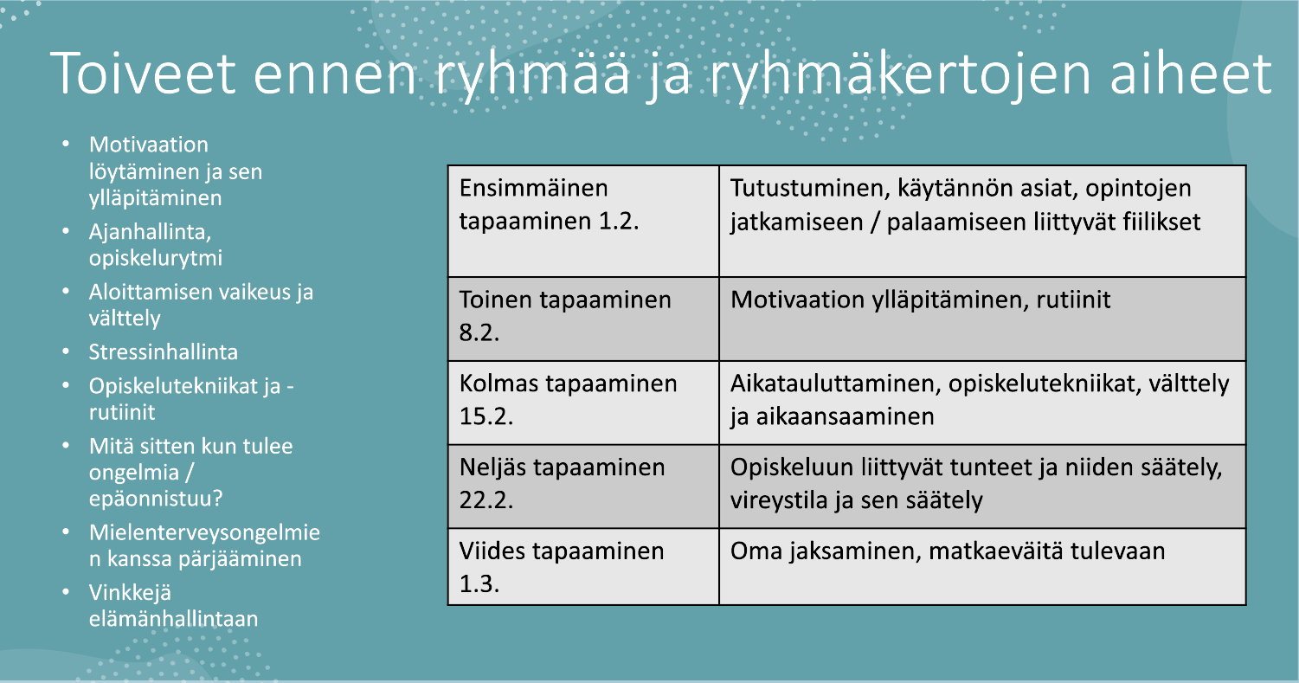
Esimerkkirunko (5. kerran malli)

Slide 8
Aikataulu
Runko voidaan toteuttaa 3:n, 5:n tai 7:n kerran mallina viikoittain, tai niin, että viimeinen tapaaminen on noin kuukausi edellisen tapaamisen jälkeen (ns. seurantatapaaminen). Toteutuksen aloitus on tärkeää kohdistaa joko syyslukukauden alkuun tai tammikuulle, jolloin paluuta on mahdollista yrittää käytännössä.
Yhden tapaamisen kesto 1.5-2h.
Voidaan toteuttaa paikanpäällä, etänä videoyhteydellä tai niin, että osa tapaamisista on kampuksella ja osa etänä. Samanaikaista hybridimallia (samaan aikaa sekä lähi- että etäosallistujia) emme suosittele.

Slide 9
Ohjaaja(t)
Aallossa mallia ovat toteuttaneet opintopsykologit ja opinto-ohjaajat pareittain tai kolmen hengen ohjaajaporukalla. Periaatteessa toteutuksen ohjaajaksi voisi varmasti ottaa myös jonkun muun opiskelijarajapinnassa työskentelevän henkilön (esim. opintokuraattori, opettaja, opintokoordinaattori, oppilaitospappi, jne.). Koemme, että ryhmän ohjaajia on hyvä olla joka tapaamisella paikalla vähintään kaksi.

Slide 10
Opiskelijan tehtävät ja rooli
Opiskelijalta odotetaan sitoutumista ryhmän tapaamiskertoihin. Ryhmään ilmoittaudutaan vapaaehtoisesti, joten lähtökohtaisesti osallistujilla on tarve ja/tai halu osallistua siihen. Ryhmän jäsenten ohjenuorat:
Kuulluksi tuleminen ja tilan ottaminen sekä antaminen: Jokainen on tervetullut omana itsenään ja saa kertoa tai olla kertomatta itsestään sen verran kuin haluaa​
Kunnioitus ja luottamus: toisia ja pidetään toisten kertomat asiat tämän ryhmän sisäpuolella. Kaikesta mitä ohjaajat kertovat ja omista kokemuksistasi saat toki puhua myös ryhmän ulkopuolella.​
Sitoutuminen: Ryhmän keskiössä on vertaistuki, joten pyrithän osallistumaan kaikkiin tapaamisiin. Paikalle saa tulla myös silloin kun ei ole hyvä päivä – osallistumista ei tarvitse suorittaa, myös hankalat fiilikset mahtuvat mukaan!
Tulevat kerrat muotoutuvat toiveidenne ja tarpeidenne mukaan, mutta muistathan mahdollisuuden yksilökeskusteluihin, jos jokin teema mietityttää sinua enemmän kuin mihin meillä on yhdessä aikaa mahdollisuuksia. ​
Pidetään mahdollisuuksien mukaan kamerat ja mikrofonit päällä​ etätapaamisissa

Slide 11
Markkinointi ja viestintä
Markkinointia ja viestintää kannattaa tehdä sekä suoraan opiskelijoille (uutiskirjeet, some-mainonta) että opiskelijoita tapaavan henkilökunnan kautta. Kohderyhmään kuuluvien tavoittaminen on erityisen haastavaa, koska he ovat jo saattaneet pudota pois opiskeluista niin, etteivät seuraa mitään korkeakoulun viestintää, ja heidän ainoa linkkinsä opiskeluihin on esim. satunnainen opintokoordinaattorin yhteydenotto. Tärkeää on siis, että erityisesti nämä tahot tietävät tulevasta ryhmästä ja osaavat suositella sitä.

Slide 12
Palaute ja arviointi
Millaista palautetta on saatu osallistujilta? Miten toimintaa voi arvioida ja kerätä palautetta osana prosessia? Kyselyn sisällöt? Palaute toteutuksista on ollut hyvää ja erityisesti vertaistukea on kehuttu. Jokaisella tapaamisella kerätään ns. tyhjän paperin palautetta ja lisäksi loppupalaute. Palautteiden perustella tehdään muokkauksia seuraavaan tapaamiseen ja toteutuksiin.
Onko helppo ottaa käyttöön (tähtiluokitus 1-5 tähteä käyttöönoton mukaan, 1=helppo, 5=vaikeahko)? 3

Slide 13
Lisätietoja
Sanni Saarimäki, Opintopsykologi, Aalto-yliopisto
sanni.saarimaki@aalto.fi
Alli Mattila, Opintopsykologi, Aalto-yliopisto
alli.mattila@aalto.fi
https://www.aalto.fi/fi/opiskelu-aallossa/starting-point-of-wellbeing

Slide 14
Julkaisut
Tauolta tutkintoon –ryhmästä on kerrottu lisää Aalto-yliopiston psykologien podcast-sarjassa Paras hetki päivässä. https://podcast.aalto.fi/parashetkipaivassa/wp-content/uploads/2021/10/Osa-11-Uudelleen-aloittaminen-Sanni-Saarimaki-ja-Alli-Mattila.mp3
Podcast-jakson kuvaus: ”Joskus elämä voi heittää eteemme tilanteen, jonka vuoksi opinnot keskeytyvät hetkellisesti, tai saamme omiin toiveisiimme nähden kasaan vain vähän opintopisteitä. Opiskelurytmiin palaaminen pidemmän tauon, kuten sairausloman tai muun elämänkäänteen jälkeen voi tuntua haastavalta ja nostaa mieleen ajatuksen siitä, että on tilanteen kanssa yksin. Opintopsykologit Sanni Saariimäki ja Alli Mattila keskustlevat siitä, minkälaisia ajatuksia tauolta palaamiseen saattaa liittyä, ja millä keinoilla onnistunutta palaamista voisi tukea. Jokaisella meistä on oikeus omien voimavarojen kuunteluun ja omannäköiseen polkuun - myös opiskeluaikana!”

Slide 15
Asiasanat
Vertaisuus, vertaistuki, vertaisryhmä, strukturoitu vertaisryhmätoiminta, yhteisöllisyys, oppimisen tuki, tuen tarpeiden tunnistaminen, opintojen eteneminen, opiskelutaito, -taidot, oppimisvaikeus, -vaikeudet, opiskelukyky, opiskeluhyvinvointi, opiskelijahyvinvointi, erityinen tuki, saavutettavuus, hyvinvointipalveluverkosto, moniammatillinen yhteistyö, hyvinvointitaidot, opiskelu korona-aikana, korkeakouluopiskelija, opiskelija, hyvinvoiva opiskelija, korkeakoulu, yliopisto

